Slide 1
事務局からのお知らせ
－活動ご報告ー
2018年9月19日
CHAdeMO協議会
事務局長
吉田 誠

Slide 2













































































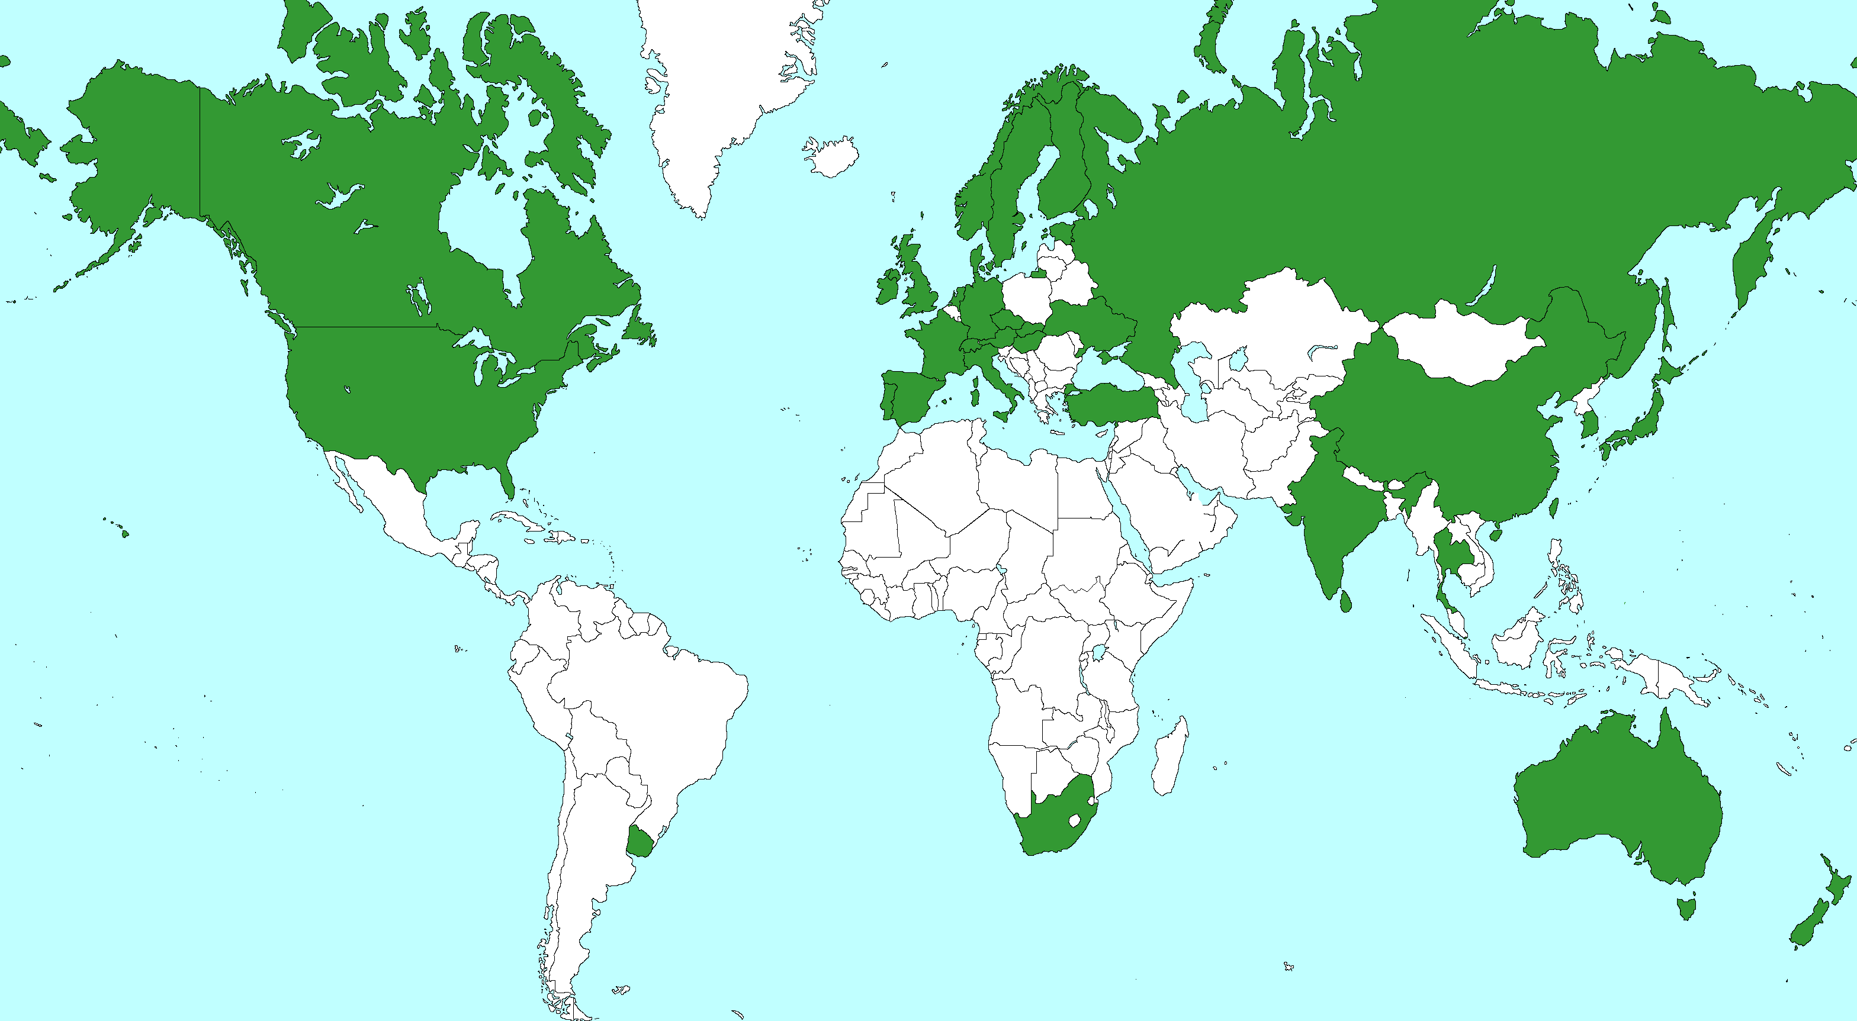
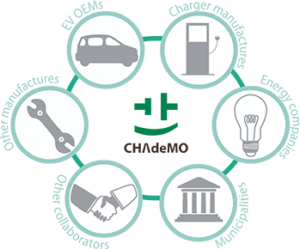

CHAdeMO協議会
41 ヵ国, 406 団体
コンソーシアム型
メーカー
・充電器 ・車両 ・部品 ・コネクタ/ケーブル
電力会社 エネルギー産業
通信 / IT
設置業者、設備工事者
検定機関
大学、研究機関
地方自治体

Slide 3
会員入退会推移 2018年8月現在

Slide 4
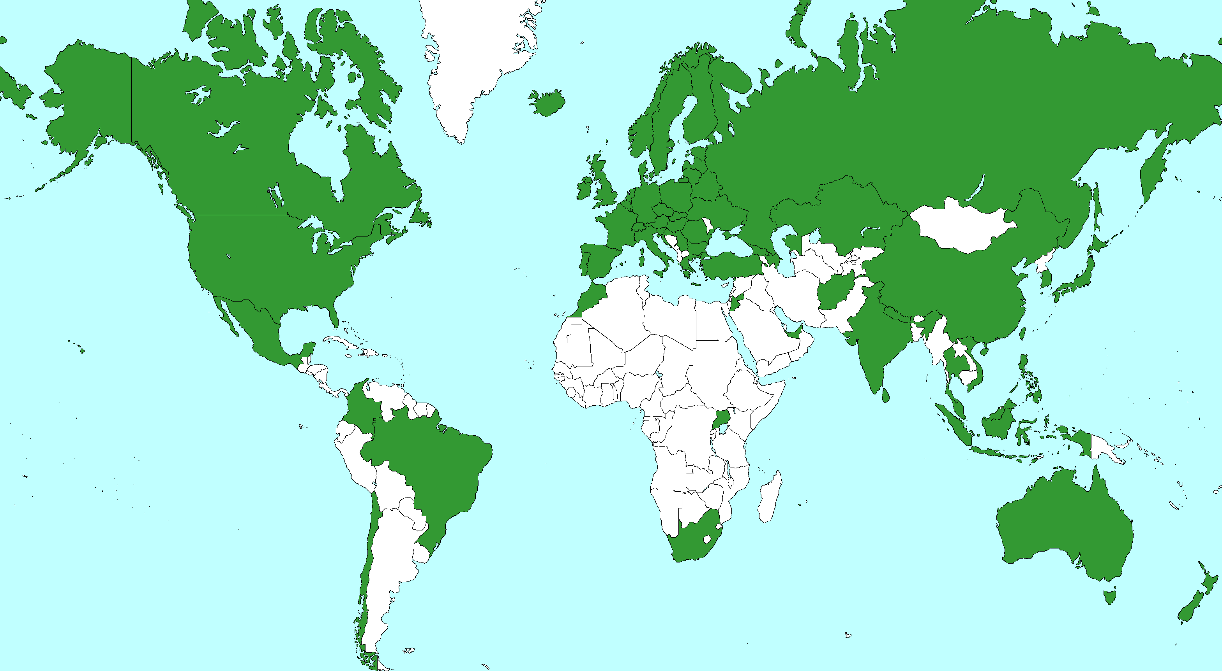
CHAdeMO 普及台数 2018 9月末
7935
7379
2903
4200
19
186
15
71ヵ国 22647基

Slide 5
CHAdeMO 普及台数 2018 9月末
7935
7379
2903
4200
19
186
15
@71 #22647

Slide 6
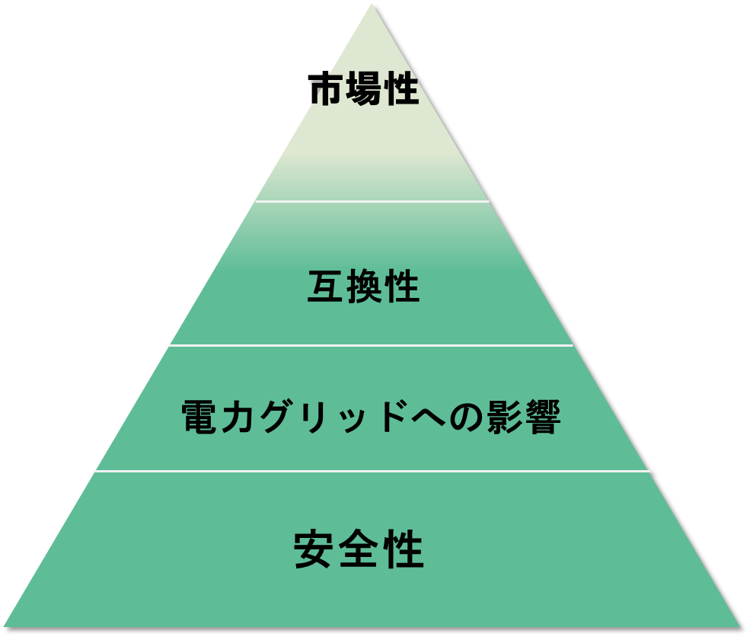

コアプロトコルを決めて拡張
安全性、互換性 →コアプロトコルで保証
技術発展、機能拡張 →機能的な拡大
対応車種の多様化 →適用範囲の拡大
地域最適化 →地理的な拡大
技術発展
機能拡張
高出力、V2X、スマート充電 等
対応車種
多様化
地理的拡大
オリジナル
CHAdeMO
CHAdeMO
コアプロトコル
固有

Slide 7












地域最適化の事例（検討中のもの）
インド独自電圧規定
Original
CHAdeMO
CORE Protocol
中国規格と
親和性向上
複数認証
要件追加
タイ
独自要件
最適化事例
採用するチャデモ仕様書verを自由に
仕様書内数値およびその精度の見直し
  各国の電力グリッド、電気製品仕様に合わせ適切に変更

Slide 8
中国との協業

Slide 9
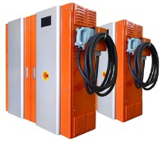

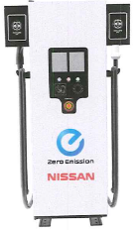



高出力充電ロードマップ
パワーシェア
パンタグラフ
100/150-200kW
(定格/最大)
150-200kW
(定格)
350-400kW
50kW
仕様書2.0 作成中
350Ax500V
（400Ax500V）
350-400A
x 1kV
125Ax500V
強制冷却機能 (液冷）
ダイナミックコントロール
2016 2018 2020
・車両側電池の受容性との同時開発が必要
Notes:
これは日本とドイツの政府の公式な協議で話し合われてる
それにより 350Aを想定していたが、400Aも検討することとなった
350Aまでは確実にできる（終わった）が、近い将来400Aも実現すると思われる

Slide 10
高出力関連
欧州で高出力デモ（6月）
  日本では2017年3月に伊勢ULで実施
  500V 200A級のデモ
  欧州（イギリス、スペイン、ブルガリア）のいずれかで開催
  車両2社、充電器4社が参加予定
仕様書2.0発行 (5月)
  高出力対応；電圧値の上限 １ｋV化
  信頼性・互換性に関する詳細既定の追加
  PnC 車両IDの運用ガイドライン（仮称）を併設予定
大型（バス）用規格の国際標準化

Slide 11

中国からの提案
次世代高出力規格を共同で作成したい
  チャデモの意見はできる限り反映（現時点で大きな乖離無し）
  参加規格との後方互換性は確保する
  技術Grへの参画、デモンストレーションへの参加を要望
  チャデモと中電連で覚書を交わす
まずは中国国内法規として採用予定
  中国での高出力充電規格となる
  国家電網の充電器普及計画に組み込まれる
ASEAN、インド等に世界レベルの標準として売り込む
将来的にIECへの提案も行いたい

Slide 12

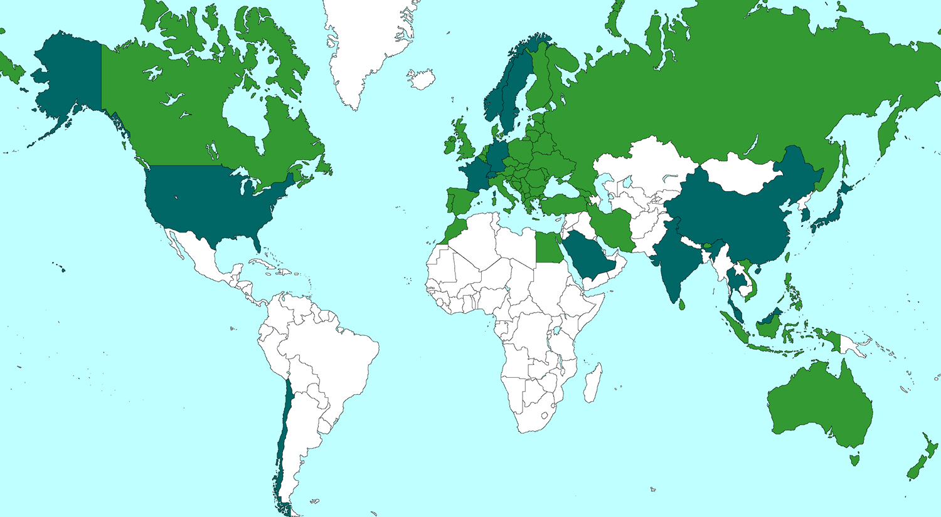


中国との共同開発
CAN
中国市場への参入が容易
中国と規格を同じくするとことで同規格採用国が増大
数量のめどがたつことによるコスト削減が期待できる
既存のインフラ、車両はそのまま活用できる
実普及への義務付けはなし

Slide 13




クルマの負荷低減
電力網
DC
AC
AC/DC
AC/DC
1 : 1
1 : 100
CCS
情報クラウド
CHAdeMO
CAN化
CAN化

Slide 14
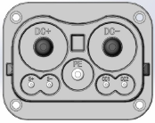






中国提案の内容
* According to the latest standards, including drafts
Spec. | ChaoJi | GB/T | CHAdeMO | CCS | Tesla
Max. power | 1500V x 600A = 900kW | 950V x 250A = 237.5kW | 1000V x 400A = 400kW | 1000V x 400A = 400kW | 410V x 330A = 135kW
Number of control pilots | 2 | 0 | 3 (2+1) | 1 | 1
Communication | CAN (SAE J1939) | CAN (SAE J1939) | CAN (ISO 11898) | PLC (ISO 15118) | CAN (SAE J2411)
12V power supply to EV | No | Optional (A+/-) | Yes (d1) | No | No
V2L/H/G/V | Unknown | Under development | Yes | Under development | No
Coupler lock | Inlet | Connector | Connector | Inlet | Inlet
Availability | PRC | PRC, India | Global | EU, US, South Korea, Australia | Global (Type 2 for EU)
Related standards | IEC 61851-23-1, 23-2(planned) | IEC 61851-23-1 | IEC 61851-23-1, 23-2, IEEE 2030.1 | IEC 61851-23-1, SAE J1772 | None
Notes | Liquid-cooled cable under development | Liquid-cooled cable not available | Liquid-cooled cable under development | Liquid-cooled cable under development | Liquid-cooled cable discontinued

Slide 19

高出力充電ロードマップ
パンタ、大型ピン
新コネクタ
400kW＋
350-400kW
150-200kW
(Cont)
100/150-200kW
(Cont/Peak)
パワーシェア（分配）
50kW
600A x 1.5kV
350Ax500V
（400Ax500V）
350-400A x 1kV
125Ax500V
Vehicle ID
液冷システム
仕様書1.2
2017 Dec
可変電流分配
仕様書2.0
2018. June
液冷
規格化
ChaoJi
Global Cha
仕様書3.0
2016 2018 2020
Notes:
これは日本とドイツの政府の公式な協議で話し合われてる
それにより 350Aを想定していたが、400Aも検討することとなった
350Aまでは確実にできる（終わった）が、近い将来400Aも実現すると思われる

Slide 20
よくあるご質問
技術流出の恐れはないか？
→今後安全性・使いやすさ・後方互換性などの詳細を協議する。
規格は技術要件を規定するものとし、実装技術や設計ノウハウは
メーカが持ち日本メーカの固有技術が流出せぬよう留意する。
価格競争でかなわないのでは？
→今回のレベルの規格となると、品質管理が非常に重要になる。 日本の作りこみ品質でないと達成できないレベルに持っていきたい
欧州勢はどうするのか？
→中国側とも 門戸は開くことを確認している。先方が希望すれば
排他目的でない規格化、標準化への参加を歓迎する
（現行の車両、充電インフラ、通信との互換性は否定しない）

Slide 21
その他の国、地域との協業

Slide 22

インドとの協業
インドから、インド規格立案への補助依頼
小型、普通、大型の３つのDC規格
Grand Challengeなる新Proj（公募）立ち上げ
（10月末提案、19年デモ等の実作業）
条件
どこかにインドユニークを採用
インドの産業発展、雇用促進につながること
（将来の国産化）

Slide 23

CharINとの協業案（会長私案）
Common understanding of CCS as the charging technology for the future
Secure compatibility/chargability of current ChadeMO cars
Agreement on ISO15118 for wireless communication
Checking of adding additional ISO15118 PLC HPGP communication within ChadeMO (as the chinese intend on GB/T). Gives flexibility for the future and keeping CAN for the existing world.
Contribute V2X experience into ISO15118 development
Nissan/Mitsubishi joining CharIN membership
Announcement at EVS31 (global message, customer focus, global harmonisation, membership, ISO15118,…)

Slide 24
ありがとうございました

